Slide 1






第一部分：智能商业
INTELLIGENT
BUSINESS

Slide 2
本部分大纲
本部分简介
第一节 智能商业大变革
第二节 互联网的本质
第三节 智能商业双螺旋之一：网络协同
第四节 智能商业双螺旋之二： 数据智能
第五节 智能商业的特征：向精准提升
第六节 黑洞效应：智能商业胜出的秘密

Slide 3
第一节 智能商业大变革
学习目标
掌握智能商业双螺旋模型
掌握智能商业的特征和创新方向
了解未来智能商业的可能发展方向

Slide 4
第一节 智能商业大变革
一、智能商业：网络和数据时代的必然选择
二、双螺旋构成：网络协同 + 数据智能
三、未来已来，智能商业将走向何方

Slide 5
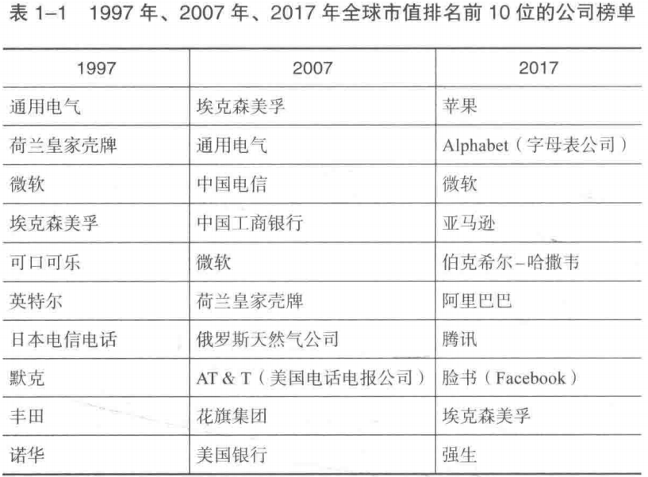
一、智能商业：网络和数据时代的必然
在经历剧烈变革和转型的时代，需要有一个相对长期的展望，看到下一个10年、20年、30年甚至50年的大趋势。目前智能商业变革方兴未艾，机遇与挑战并存。
20年间只有微软和埃克森美孚一直留在榜单；
从2007到2017的10年间，除上述两家公司，其他公司都是首次上榜；
6家互联网公司从10年前的默默无闻发展为市值超5000亿美元；
这些互联网公司抓住了三个重要的创新方向并实现巨大突破。

Slide 6



智能商业的三个创新方向：在线化
只有联网才能在线，懂得将物理世界转换映射到互联网上的虚拟世界中，才有立足时代的根基。
1996年微软力推IE浏览器，战胜网景，夺去了互联网时代的入口，并在此基础上衍生出了搜索等产品。
苹果凭借智能手机Iphone开创了移动互联网时代，发展成为集硬件、软件、服务和生态于一体的互联网大企业。

Slide 7

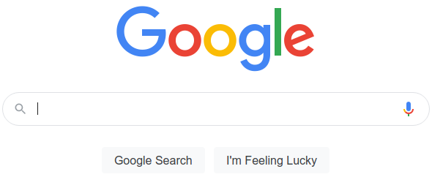
智能商业的三个创新方向：智能化
现在是数据的时代，算法的时代，数据和算法构成了智能的基本要素。
搜索是第一款大规模商业应用的智能服务，任何人在搜索框输入一个关键词，就能让全世界的知识为你服务，在秒级时间内获得结果。
推荐是智能服务的第二个核心产品，亚马逊是这一领域的开山鼻祖，这是它能够在营销端获得巨大突破的重要基础。

Slide 8



智能商业的三个创新方向：网络化
谷歌最赚钱的广告系统是一个由千万级小广告主和千万级的网站所组成的高效生态网络。
facebook在社交网络方面走得最远。
淘宝网将网络协同和智能化这两个方面做成了一个紧密结合又相互促进的生态。

Slide 9
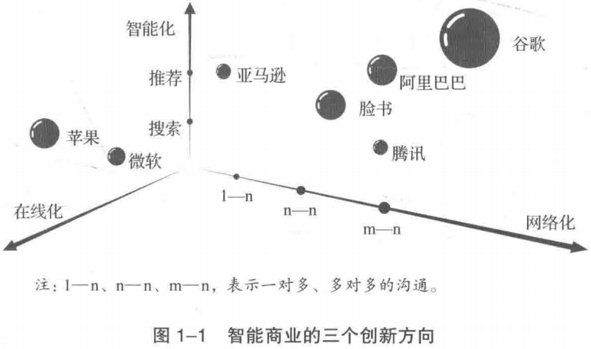
智能商业的三个创新方向
如今最成功的互联网企业都是在在线化的基础上，在网络化和智能化方面取得了重大突破。请思考今日头条、滴滴、美团分别在哪个维度上实现了突破性创新。

Slide 10
智能商业的三个典型特征
上述具有代表性的互联网企业统称为智能商业，其具备的三个典型特征
低成本，实时服务海量用户
这些互联网企业的用户都是以亿级别来计算的，充分利用互联网和算法的优势，以极低成本服务海量用户，边际成本极低，请结合《微观经济学》课程内容理解。
满足每一个用户的个性化需求
不同的人输入相同的关键词，搜索引擎返回的结果不同，搜索引擎利用每个人的历史搜索记录以及性格特征等背景资料，实现个性化结果呈现。例如，淘宝的“千人千面”根据用户的需求，实时对商品呈现结果进行优化。
服务自我更新与提升的速度
这些企业已经在很大程度上直接依赖及其在提供服务，服务的效率和满意度都在快速提升。

Slide 11
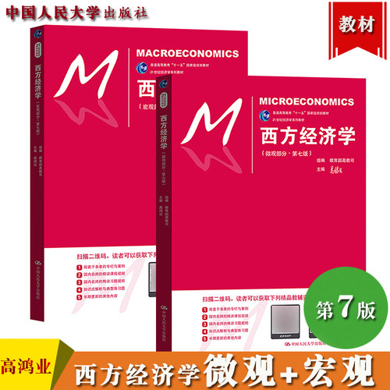

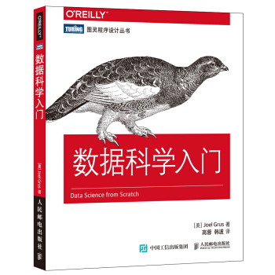

智能商业的特征对本专业的学习的启示
上述商业创新首先源于技术的重大创新，先行公司都是技术驱动的公司，它们利用最前沿的互联网和算法技术重构了整个商业的逻辑与运营规律，全面突破了工业时代的商业模式和效率。
阿里巴巴商学院的本科专业课程均包含经济管理类课程和计算机技术类课程，复合型的课程设置和人才培养方案符合数字经济和智能商业的发展趋势。

Slide 12
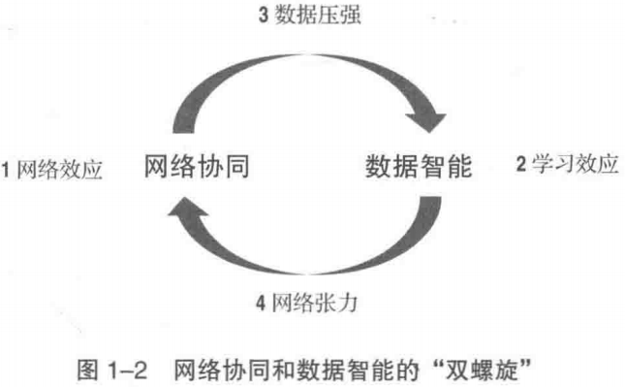
二、双螺旋的构成：网络协同 + 数据智能
网络协同和数据智能是智能商业最重要的两个组成部分，二者机制不同却相辅相成，网络协同推动数据智能发展的同时，数据智能也称为网络协同扩张不可或缺的助力，共同构成了智能商业的双螺旋。

Slide 13
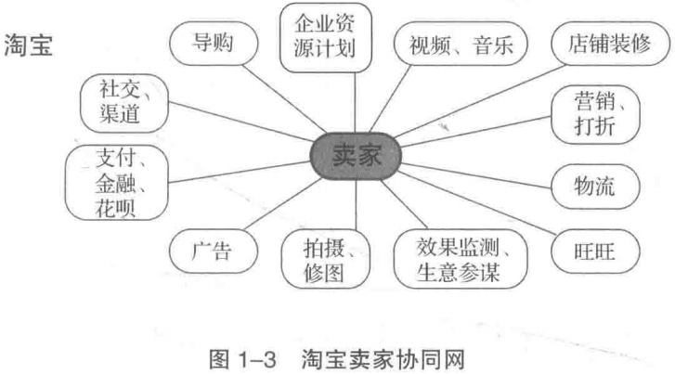
网络协同
所谓网络协同，是指通过大规模、多角色的实时互动来解决特定问题。
淘宝就是一个非常复杂的协同网络，带来了巨大的社会化价值创造。任何一个卖家，无论大小，通过API（应用程序编程接口）便可在线同时和几百个服务商合作，实现高效、高质量的销售和客户服务。

Slide 14



数据智能
数据智能的本质就是机器取代人直接做决策。传统商业智能是通过数据分析为高管做决策提供支持。例如，每天上亿人次到淘宝购物，每个人看到的商品都不一样，这么复杂的决策只能由机器来完成。
数据智能的三个重要前提分别是：
云计算：大算力与存储
大数据：海量数据
算法：将人对特定事情的理解转换成机器可以理解和执行的模型与代码，核心是靠海量数据的不断学习来优化决策。
快速学习所有棋谱进行算法优化
通过强化学习“左右手互搏”提升算法水平
人工智能客服

Slide 15
数据智能的反馈闭环
实时记录用户行为
反馈到算法引擎
优化用户搜索结果
数据智能的反馈闭环必须是业务天然的一个有机部分，把离线的用户在线化并产生持续互动，实时记录用户反馈，优化算法和服务，形成自然的智能商业循环。

Slide 16
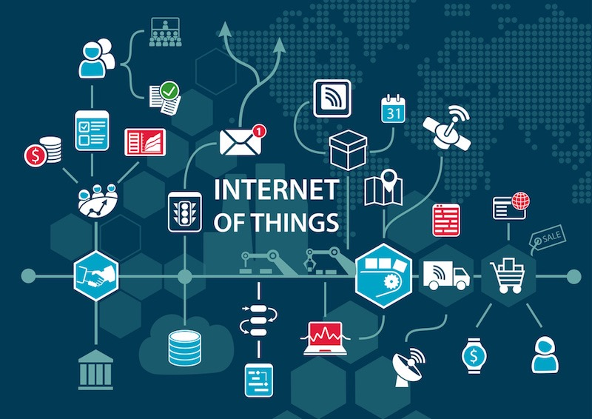
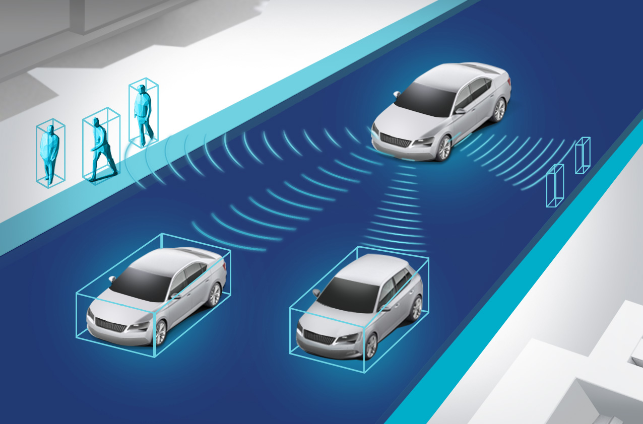
未来已来，智能商业将走向何方
大家心目中实力强劲、强大无比的公司也仅仅是在在线广告、在线零售和在线社交三个方面取得了足够大进步，绝大部分经济领域还是空白竞技场。
未来10年智能商业的发展依然要靠三条主线的突破：
在线化
IoT（物联网）是下一轮在线化的巨大机会，万物互联、实时互动将极大地扩大智能商业的边界。无人驾驶很可能是开启IoT时代的里程碑式产品。

Slide 17
未来已来，智能商业将走向何方（续）
智能化
未来，算法会像云计算一样成为一项基础设施，诸如谷歌、阿里云这样的公司会提供算法服务，大部分应用只需要自己设定参数，然后调用相应算法服务就好了。AI即服务（Artificial Intelligence as a Service, AIaaS）。
协同网络的扩张
淘宝把零售在线化，网红把营销在线化，在前台应用都逐步在线化后，自然会带来从制造到采购的全链路重构。例如，在服装领域，要做到进一步的个性化服务，仍需要将供应链体系中的诸多后台环节在线化，包括布料采购、质检、制造等环节，只有所有环节均逐步在线化且并入一个大的协同网络中，才能更好满足客户需求。

Slide 18

谢 谢
INTERNET CREDIT

